Slide 1
Accuweather (Vremenska prognoza)
Asad Šahić
Harun Skender

Slide 2
OPIS SEMINARSKOG RADA:
Zadatak aplikacije – 1-day forecast.
Faza planiranja – odabir API-a, planiranje korisničkog interefejsa, struktura aplikacije.
Faza dizajna – XML, linear layout.
Faza kodiranja – Java.
Faza testiranja

Slide 3
Alati potrebni za izradu aplikacije:
Aplikacija je napisana u programskom jeziku Java uz pomoć Android Studio-a.
Jezik pomoću kojeg je pisan dizajn je XML.
Korišena baza podataka je Firebase.
AccuWeather Api.

Slide 4
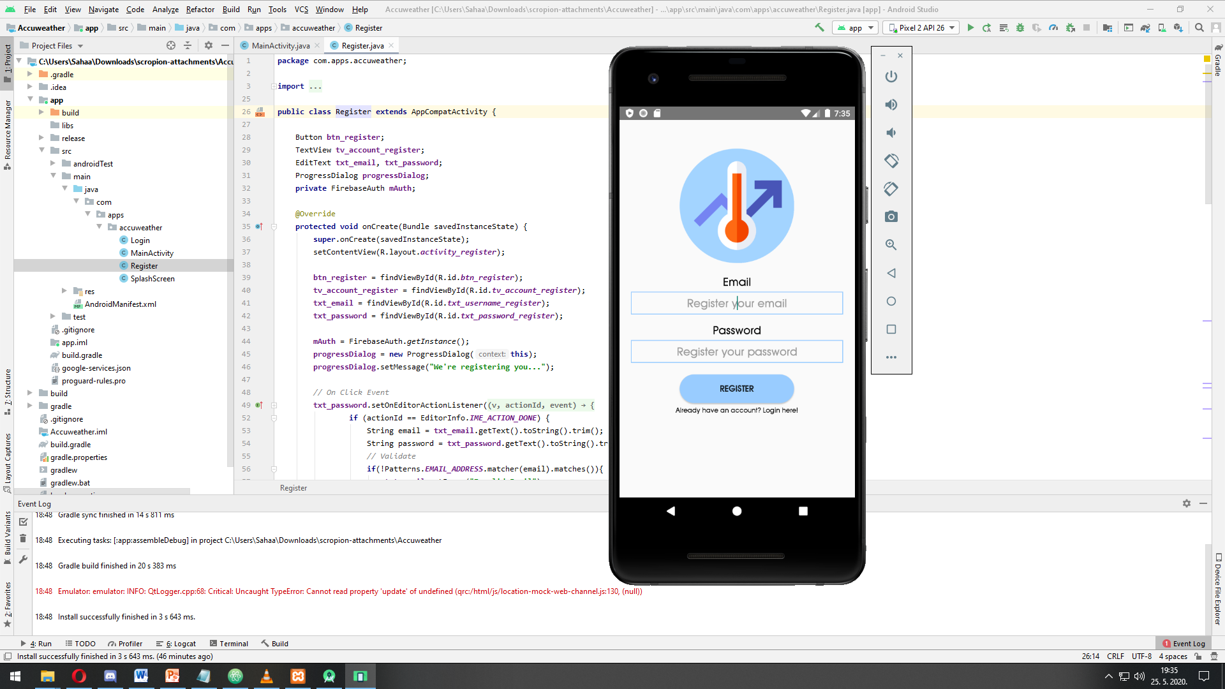
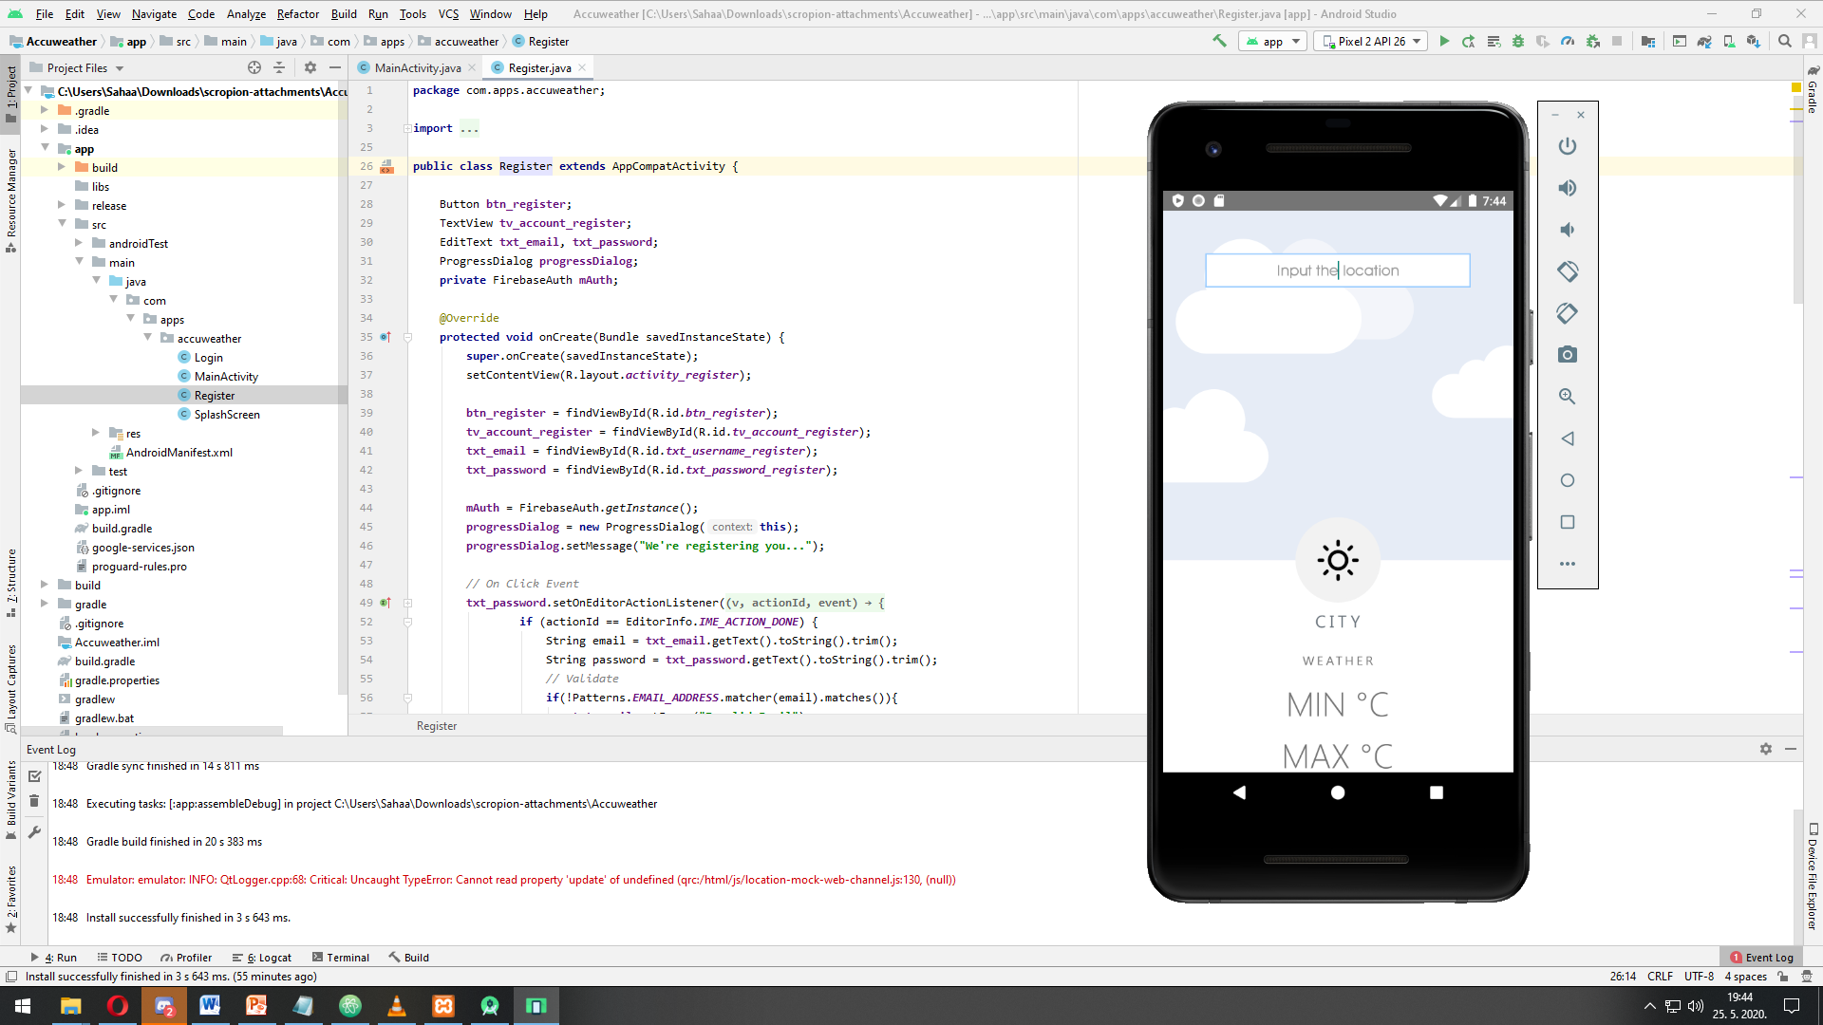
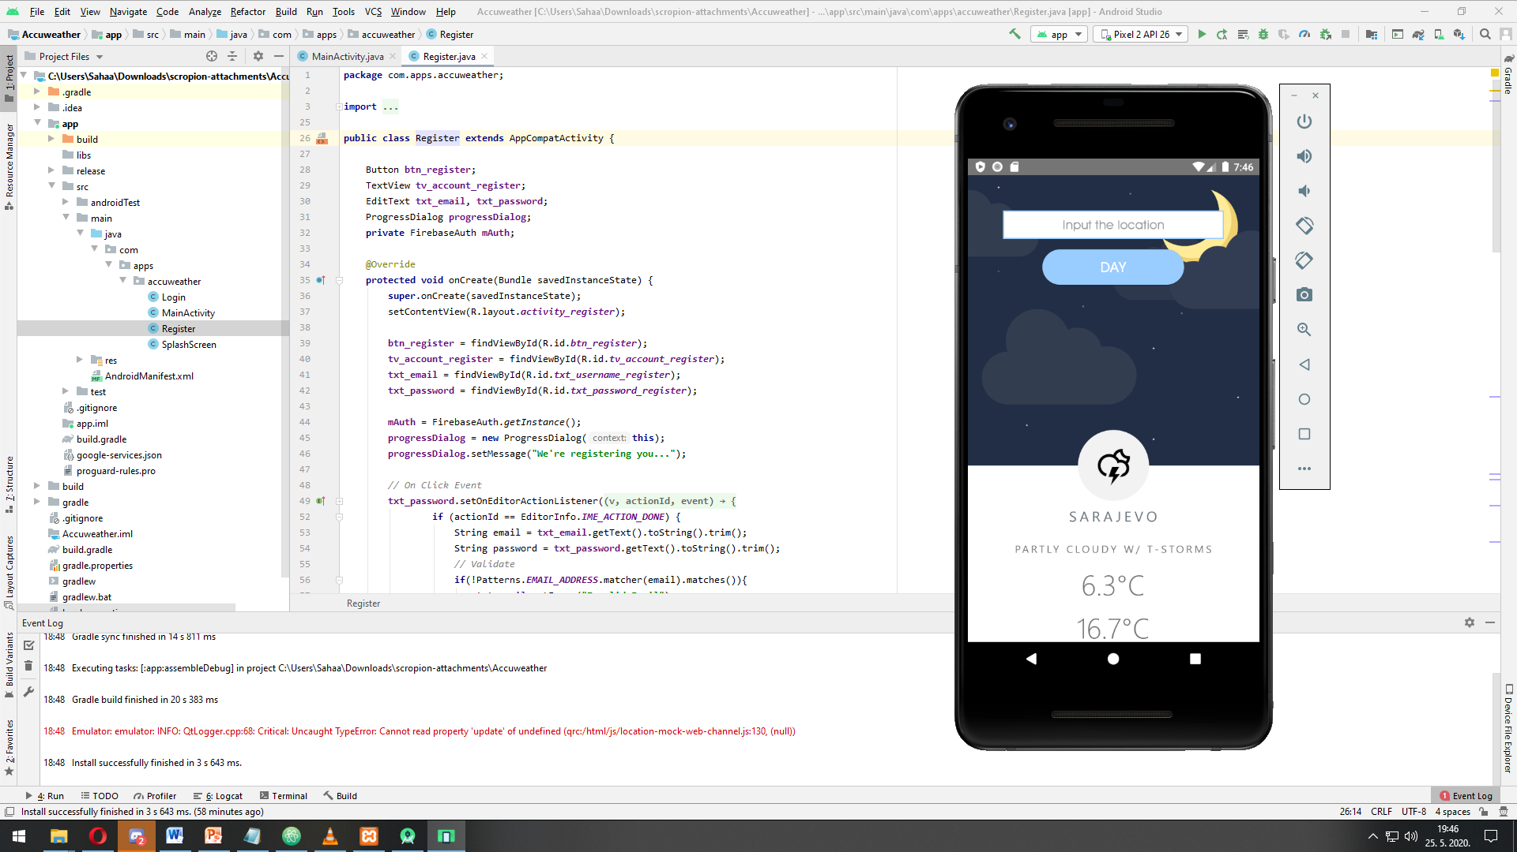
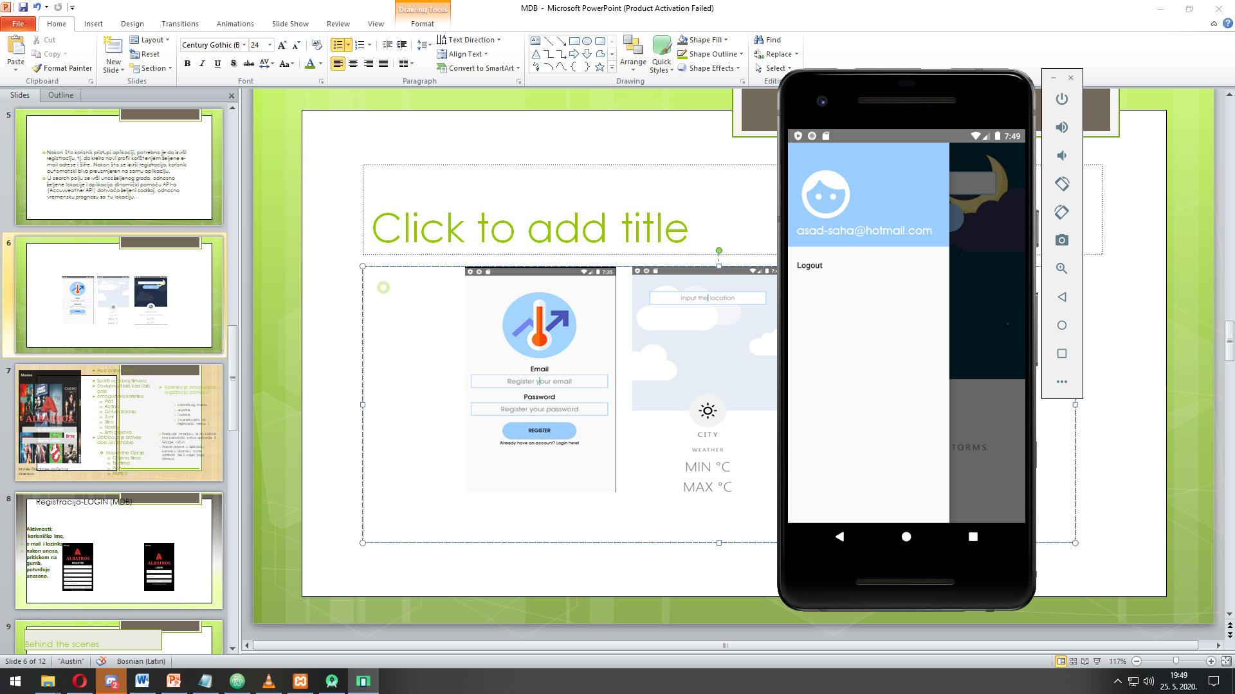
Aplikacija se sastoji iz 4 dijela:
Registracija korisnika
Prijava (login) korisnika
Pretraživanje vremenske prognoze
Logout (odjava) korisnika

Slide 5
Baza podataka (Firebase)
Ova aplikacija koristi Firebase kao bazu odnosno mjesto za pohranu podataka. Firebase je NoSQL cloud baza podataka u koja sve podatke sprema u JSON formatu. Radi se o bazi podataka u stvarnom vremenu, što znači da bilo kakva promjena u bazi na serveru se odmah prenosi na uređaj. Zahvaljujući tome aplikacije koje koriste Firebase bazu podataka rade brzo, jer se podaci preuzimaju sa servera paralelno tijekom korištenja aplikacije, tako da kada korisnik želi učitati određene podatke, oni se učitavaju direktno iz memorije uređaja, a ne sa servera. Ukoliko korisnik izgubi vezu s internetom, podaci se spremaju na uređaj i dostupni su cijelo vrijeme. Firebase prilikom instalacije aplikacije lokalno stvori SQLite bazu podataka u koju zapisuje podatke koje dobije sa servera. Dok je korisnik izvan mreže, sve operacije pisanja se spremaju lokalno i prilikom prvog spajanja na Internet se sinhroniziraju sa serverom.

Slide 6
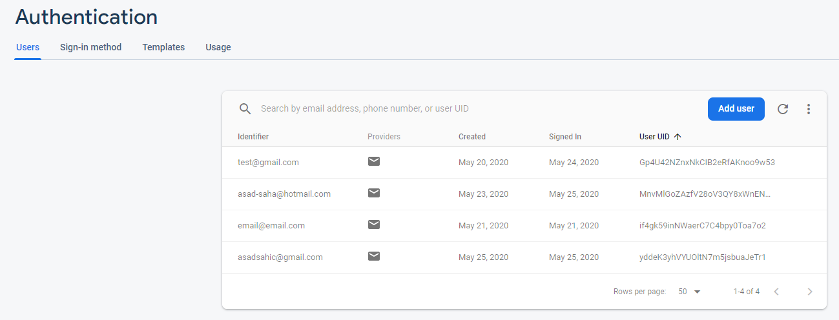

Slide 7
Danas postoji veliki broj aplikacija za vremenski prognozu, pa je potrebno da te aplikacije zadovoljavaju sljedeće uslove: - Tačna prognoza: pruža prognozu informacija o temperaturi i vremenskoj prognozi. - Globalno pokrivanje: tačno vrijeme za većinu gradova na planeti. - Informacije u trenutnom vremenu: real-time dinamičke promjene o vremenskim informacijama. - Temperatura: mijenjanje između Celzijusa i Farenheita. - Jednostavan korisnički interfejs - Prilagodba prema vremenu i jezicima različitih zemalja i regija. - Precizno pozicioniranje: automatsko pronalaženje korisničke lokacije i praćenje vremenskih prilika na više lokacija.

Slide 8
HVALA NA PAŽNJI...

